Slide 1
CHÀO MỪNG CÁC EM ĐẾN VỚI TiẾT ĐẠO ĐỨC

Slide 2
HOẠT ĐỘNG MỞ ĐẦU
Công trình công cộng là gì?
Để giữ gìn các công trình công cộng, bạn cần phải làm gì?

Slide 3
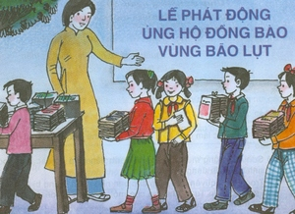
Đạo đức
Tích cực tham gia các hoạt động nhân đạo
Notes:
-- các bạn nhỏ trong tranh đang làm gì?
- Trong cuộc sống, có rất nhiều người không may gặp phải khó khăn, hoạn nạn như là bão, lũ lụt, hỏa hoạn… là con người cùng chung sống với nhau chúng ta cần phải chia sẻ và giúp đỡ họ để họ giảm bớt đi phần nào khó khăn. Vậy chúng ta có thể làm gì để giúp đỡ họ? Để trả lời được câu hỏi đó thì hôm nay chúng ta sẻ cùng tìm hiểu qua bài mới đó là bài :

Slide 4
Đạo đức
Tích cực tham gia các hoạt động nhân đạo
Tìm hiểu thông tin
Notes:
- Thiên tai gồm những loại nào?????????
Thiên tai: lũ lụt, bão, phun trào núi lửa, động đất, hay lở đất, song thần

Slide 5
Đạo đức
Tích cực tham gia các hoạt động nhân đạo
Thông tin
Hằng năm, một số tỉnh nước ta thường bị thiên tai, lũ lụt gây nên nhiều thiệt hại : hàng trăm người bị chết, mất tích ; hàng nghìn người bị mất nhà cửa ; nhiều ngôi trường bị hư hỏng,..
Thảm họa động đất, sóng thần xảy ra tại châu Á ngày 26/12/2004 đã làm hàng trăm nghìn người của nhiều quốc gia bị chết và mất tích, rất nhiều nhà cửa và công trình khác bị phá hủy,…
Trong cuộc chiến tranh do đế quốc Mĩ gây ra ở Việt Nam, chất độc màu da cam đã làm hàng trăm nghìn người bị tật nguyền.

Slide 6
Đạo đức
Tích cực tham gia các hoạt động nhân đạo
Câu 1: Em có suy nghĩ gì về những khó khăn, thiệt hại mà các nạn nhân đã phải hứng chịu do thiên tai, chiến tranh, dịch bệnh gây ra?
Câu 2: Em có thể làm gì để giúp đỡ họ?

Slide 7
Đạo đức
Tích cực tham gia các hoạt động nhân đạo
Câu 1: Em có suy nghĩ gì về những khó khăn, thiệt hại mà các nạn nhân đã phải hứng chịu do thiên tai, chiến tranh, dịch bệnh gây ra?
Những thiệt hại do thiên tai, chiến tranh gây ra là:
+ Hàng trăm người chết, mất tích;
+ Hàng nghìn người bị mất nhà cửa;
+ Nhiều ngôi trường, các công trình công cộng bị hư hỏng, phá hủy.
+ Hàng trăm ngàn người bị tật nguyền do nhiễm chất độc màu da cam.
=> Họ rất đáng thương, chịu nhiều đau khổ như: Rét, đói, mất hết tài sản,…Cần sự giúp đỡ, chia sẻ, cảm thông của cộng đồng
Notes:
Cô mời 1 bạn đọc lại câu trả lời hoàn chỉnh.

Slide 8
Đạo đức
Tích cực tham gia các hoạt động nhân đạo
Câu 3: Em có thể làm gì để giúp đỡ họ?
Em có thể giúp đỡ họ bằng cách:
+ Cảm thông, chia sẻ với họ.
+ Viết thư thăm hỏi.
+ Quyên góp tiền của, sách vở, quần áo, … để giúp họ.
Notes:
Làm tình nguyện viên để dạy các em nhỏ trong các trung tâm bảo trợ.

Slide 9
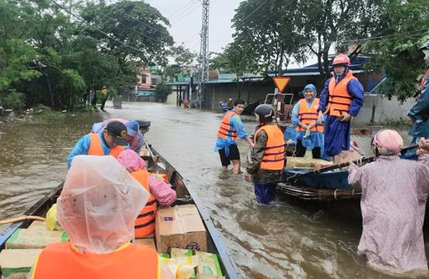
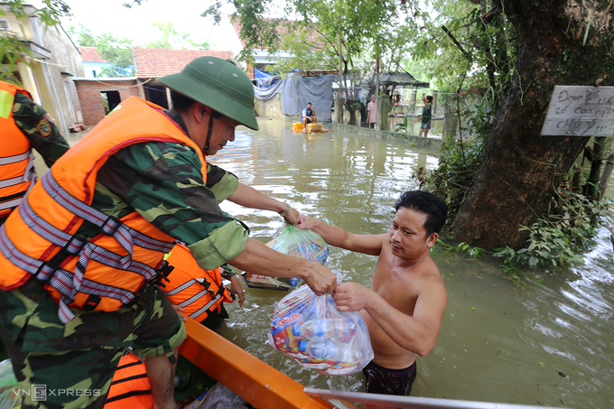
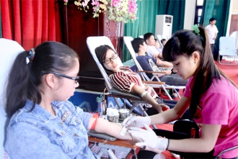
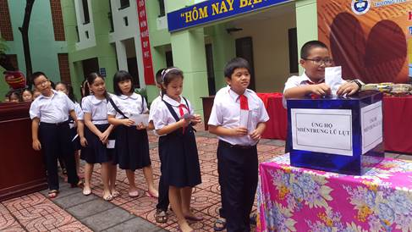
Notes:
Trong đợt thiên tai ở miền trung, các em đã làm gì để ủng hộ cho họ.
Có 1 mạnh thường quân đã kêu gọi mọi ng quyên góp, rất nổi tiếng, có ai biết ng đó là ai kh? → gia đình công vinh, thủy tiên.

Slide 10
Đạo đức
Tích cực tham gia các hoạt động nhân đạo
Kết luận
Trẻ em và nhân dân ở các vùng bị thiên tai, chiến tranh hoặc dịch bệnh đã phải chịu nhiều khó khăn, thiệt thòi. Chúng ta cần cảm thông, chia sẻ với họ, quyên góp tiền của để giúp họ. Đó là hoạt động nhân đạo.
Notes:
Cô mời 1 bạn đứng lên đọc kết luận.

Slide 11
Đạo đức
Tích cực tham gia các hoạt động nhân đạo
Em hiểu thế nào là hoạt động nhân đạo?

Slide 12
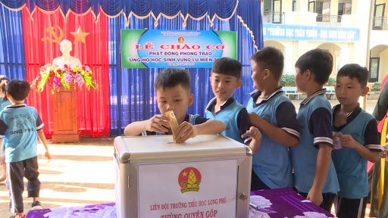
Hoạt động nhân đạo là hoạt động giúp đỡ, tương trợ, cứu trợ những người gặp khó khăn, hoạn nạn.
Notes:
- Hãy kể các hoạt động nhân đạo mà em đã tham gia.

Slide 13
Đạo đức
Tích cực tham gia các hoạt động nhân đạo
Ghi nhớ
Giúp đỡ những người gặp khó khăn, hoạn nạn là việc làm nhân đạo mà mỗi người cần thực hiện.
- Thương người như thể thương thân.
- Lá lành đùm lá rách.
Tục ngữ
Notes:
Ngoài ra có bạn nào biết câu ca dao tục ngữ nào nói về long thương ng, long nhân đạo nữa kh.
Bầu ơi thương lấy…..
Một con ngựa đau, cả tàu bỏ cỏ.
….
Vừa rồi cta đã tìm hiểu thông tin trong sách, và đã biết đc thế nào là long nhân đạo và hđ nhân đạo. Để hiểu rõ hơn về 2 nd đó và kiến thức đc khắc sâu hơn thì bây h cta sẽ cùng nhau làm bt.

Slide 14
HOẠT ĐỘNG
THỰC HÀNH – LUYỆN TẬP

Slide 15
Đạo đức
Tích cực tham gia các hoạt động nhân đạo
Bài tập 1: Trong những việc làm dưới đây, việc làm nào thể hiện lòng nhân đạo? Vì sao?
a) Sơn đã không mua truyện, để dành tiền giúp đỡ các bạn học sinh các tỉnh đang bị thiên tai.
b) Trong buổi quyên góp giúp các bạn nhỏ miền Trung bị bão lụt, Lương đã xin Tuấn nhường cho một số sách vở để đóng góp, lấy thành tích.
c) Đọc báo thấy có những gia đình con bị tật nguyền do ảnh hưởng chất độc màu da cam, Cường đã bàn với bố mẹ dùng tiền mừng tuổi của mình để giúp những nạn nhân đó.

Slide 16
Đạo đức
Tích cực tham gia các hoạt động nhân đạo
Bài tập 1: Trong những việc làm dưới đây, việc làm nào thể hiện lòng nhân đạo? Vì sao?
a) Sơn đã không mua truyện, để dành tiền giúp đỡ các bạn học sinh các tỉnh đang bị thiên tai.
→ Việc làm của Sơn là thể hiện lòng nhân đạo. Vì Sơn biết thông cảm và chia sẻ với các bạn có hoàn cảnh khó khăn hơn mình.

Slide 17
Đạo đức
Tích cực tham gia các hoạt động nhân đạo
Bài tập 1: Trong những việc làm dưới đây, việc làm nào thể hiện lòng nhân đạo? Vì sao?
b) Trong buổi quyên góp giúp các bạn nhỏ miền Trung bị bão lụt, Lương đã xin Tuấn nhường cho một số sách vở để đóng góp, lấy thành tích.
→ Việc làm của Lương là không đúng. Vì quyên góp là tự nguyện, chứ không phải để chạy theo thành tích.

Slide 18
Đạo đức
Tích cực tham gia các hoạt động nhân đạo
Bài tập 1: Trong những việc làm dưới đây, việc làm nào thể hiện lòng nhân đạo? Vì sao?
c) Đọc báo thấy có những gia đình con bị tật nguyền do ảnh hưởng chất độc màu da cam, Cường đã bàn với bố mẹ dùng tiền mừng tuổi của mình để giúp những nạn nhân đó.
→ Việc làm của Cường thể hiện lòng nhân đạo. Vì Cường biết yêu thương, chia sẻ với những người gặp hoàn cảnh khó khăn, hoạn nạn phù hợp với khả năng của mình.

Slide 19
Đạo đức
Tích cực tham gia các hoạt động nhân đạo
Bài tập 1: Trong những việc làm dưới đây, việc làm nào thể hiện lòng nhân đạo? Vì sao?
a) Sơn đã không mua truyện, để dành tiền giúp đỡ các bạn học sinh các tỉnh đang bị thiên tai.
b) Trong buổi quyên góp giúp các bạn nhỏ miền Trung bị bão lụt, Lương đã xin Tuấn nhường cho một số sách vở để đóng góp, lấy thành tích.
c) Đọc báo thấy có những gia đình con bị tật nguyền do ảnh hưởng chất độc màu da cam, Cường đã bàn với bố mẹ dùng tiền mừng tuổi của mình để giúp những nạn nhân đó.

Slide 20
BÀI 3: Em sẽ ứng xử như thế nào trong mỗi tình huống dưới đây
a, Nếu trong lớp em có bạn khuyết tật
b, Nếu nơi e ở có cụ già sống cô đơn, không nơi nương tựa

Slide 21
a, Nếu trong lớp em có bạn khuyết tật
=> Em có thể giúp bạn đi học hoặc cõng bạn đi học, giúp đỡ bạn trong quá trình học tập
b, Nếu nơi em ở có cụ già sống cô đơn, không nơi nương tựa
=> Thăm hỏi, nói chuyện cùng bà, giúp bà quét dọn nhà cửa

Slide 22
Đạo đức
Tích cực tham gia các hoạt động nhân đạo
Bài tập 3: Trong những ý kiến dưới đây, ý kiến nào em cho là đúng?
a) Tham gia vào các hoạt động nhân đạo là việc làm cao cả.
b) Chỉ cần tham gia vào những hoạt động nhân đạo do nhà trường tổ chức.
c) Điều quan trọng nhất khi tham gia vào các hoạt động nhân đạo là để mọi người khỏi chê mình ích kỉ.
d) Cần giúp đỡ nhân đạo không chỉ với người ở địa phương mình mà còn cả với người ở địa phương khác, nước khác.

Slide 23
Bài tập 3: Trong những ý kiến dưới đây, ý kiến nào em cho là đúng?
✓
a) Tham gia vào các hoạt động nhân đạo là việc làm cao cả.
b) Chỉ cần tham gia vào những hoạt động nhân đạo do nhà trường tổ chức.
✗
c) Điều quan trọng nhất khi tham gia vào các hoạt động nhân đạo là để mọi người khỏi chê mình ích kỉ.
✗
d) Cần giúp đỡ nhân đạo không chỉ với người ở địa phương mình mà còn cả với người ở địa phương khác, nước khác.
✓

Slide 24
Đạo đức
Tích cực tham gia các hoạt động nhân đạo
Giúp đỡ những người gặp khó khăn, hoạn nạn là việc làm nhân đạo mà mỗi người cần thực hiện.
- Thương người như thể thương thân.
- Lá lành đùm lá rách.
Tục ngữ
Notes:
- Là hs thì cta có thể lm gì để giúp đỡ ng khác nè?

Slide 25
Đạo đức
Tích cực tham gia các hoạt động nhân đạo
Vận dụng
Tích cực tham gia các hoạt động nhân đạo.
Sưu tầm thêm một số câu ca dao, tục ngữ nói về lòng nhân đạo của nhân dân ta.

Slide 26
Cảm ơn các con đã cùng cô hoàn thành tốt tiết học!

